Slide 1
馬來西亞
MALAYSIA

Slide 2
馬來西亞 在哪裡???
Where is Malaysia???

Slide 3
台灣!
馬來西亞!

Slide 4
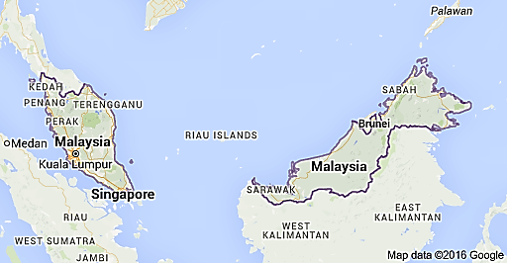
這是 馬來西亞!
馬來西亞 一共有１３個州屬～！

Slide 5
馬來西亞 的國旗
Ｍalaysia National Flag

Slide 6
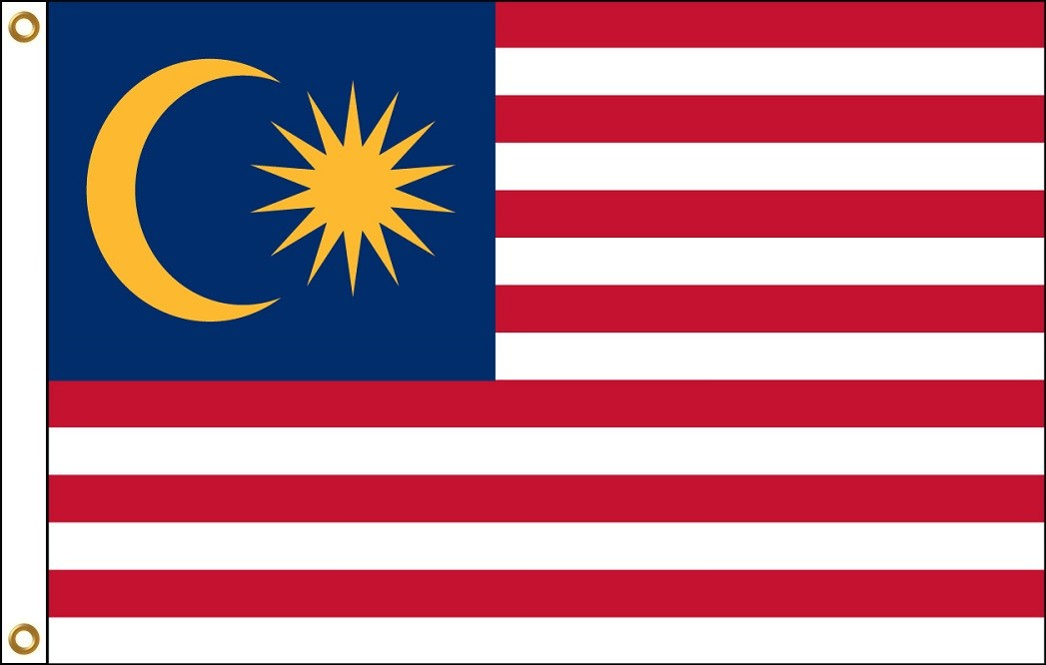

Slide 7
一起來動手做 馬來西亞 國旗！

Slide 8
馬來西亞 的國花
Ｍalaysia National Flower

Slide 9
國花－大紅花
Hibiscus

Slide 10
馬來西亞的族群
Ethnics in Malaysia

Slide 11
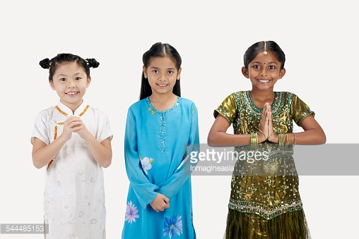
族群 | 巴仙率（％）
馬來人 Malay | ５０
華人 Chinese | ２４
印度人 Indian | ７
其他 Others | １９

Slide 12
馬來西亞的語言
Languages in Malaysia

Slide 13
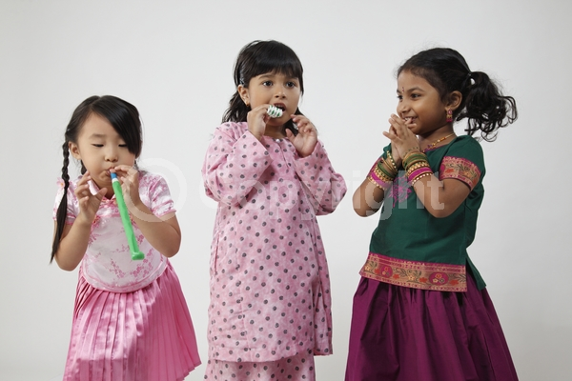
族群 | 語言
馬來人 Malay | 馬來語－國語 Bahasa Melayu / Bahasa Malaysia
華人 Chinese | 華語 - 廣東語,福建語(台灣台語),客家話等.. Bahasa Cina
印度人 Indian | 印度語 Bahasa India

Slide 14
一起來學 馬來西亞 國語 – 馬來語!

Slide 15
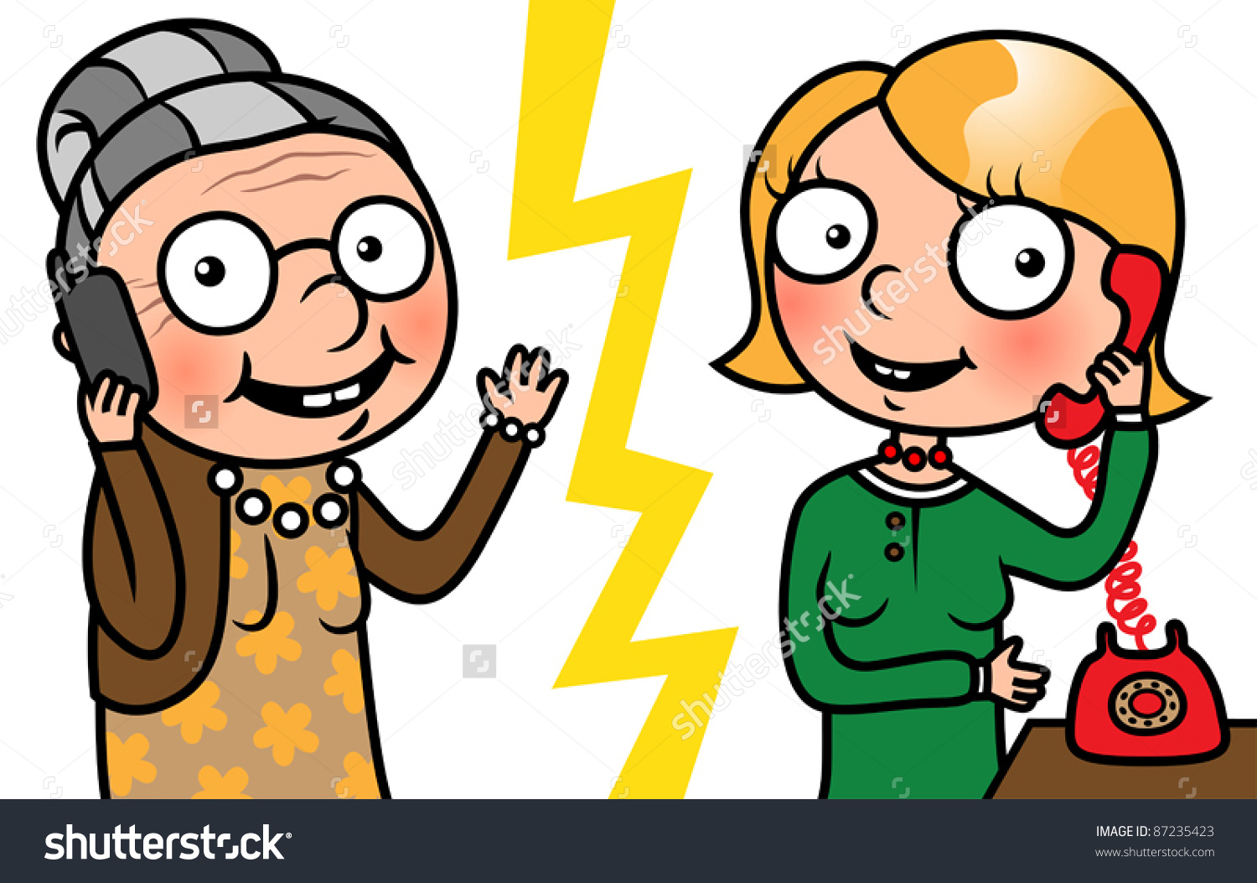
APA KHABAR?
你好嗎?
KHABAR BAIK!
我很好！

Slide 16
TERIMA KASIH!
謝謝！
SAMA-SAMA!
不客氣！

Slide 17
MINTA MAAF…
對不起…
TAK APA!
沒關係！

Slide 18
馬來西亞的傳統節日
Traditional Festival in Malaysia

Slide 19
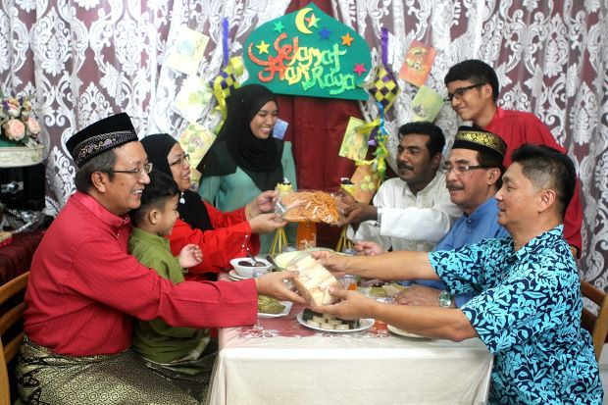
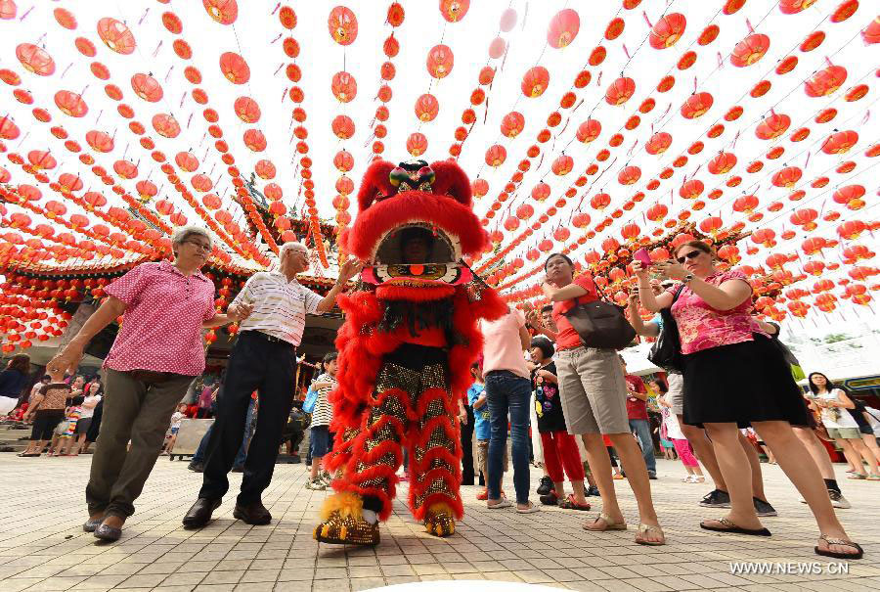
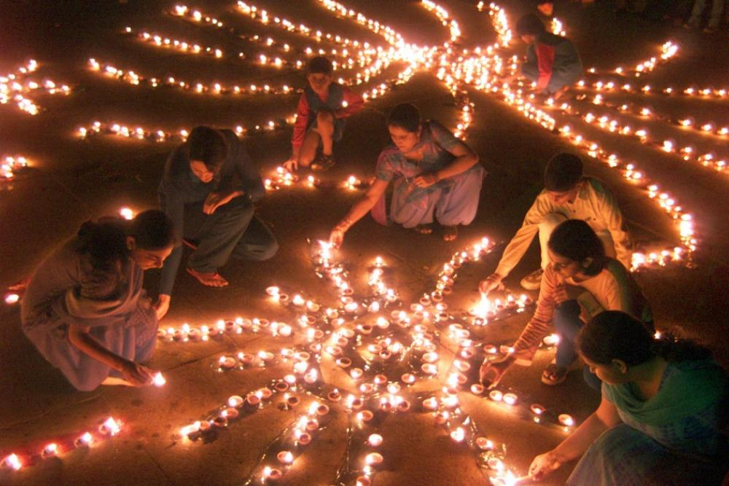
馬來人 Malay
華人 Chinese
印度人 Indian
開齋節 Hari Raya Aidilfitri
農曆新年 Chinese New Year
屠妖節 Deepavali

Slide 20
馬來西亞的傳統服裝
Traditional Cloths in Malaysia

Slide 21
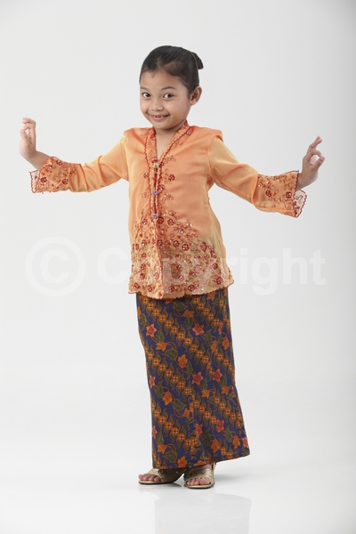
馬來人 Malay
BAJU KURUNG
BAJU MELAYU

Slide 22
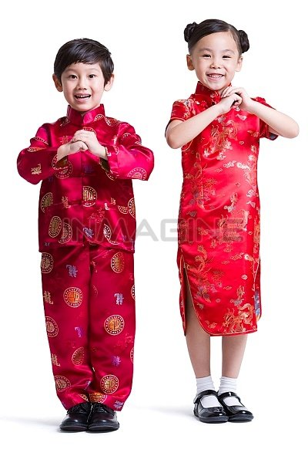
華人 Chinese
HANFU
漢服
CHEONGSAM / QIPAO
旗袍

Slide 23
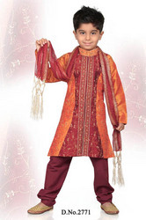
印度人 Indian
SARI
紗麗
KURTA

Slide 24
馬來西亞的傳統食物
Traditional Foods in Malaysia

Slide 25
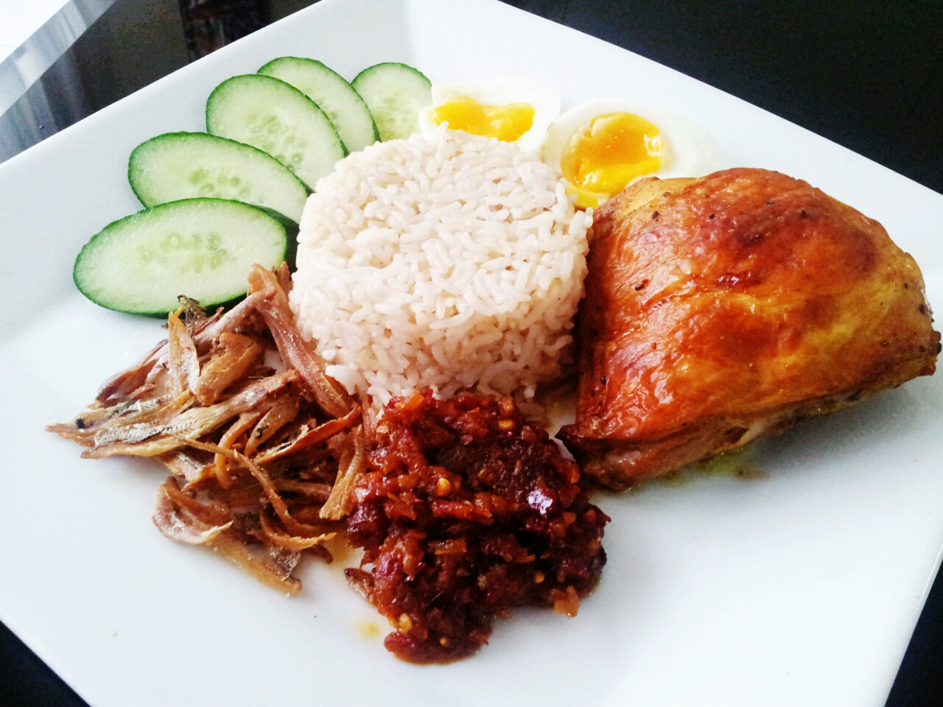
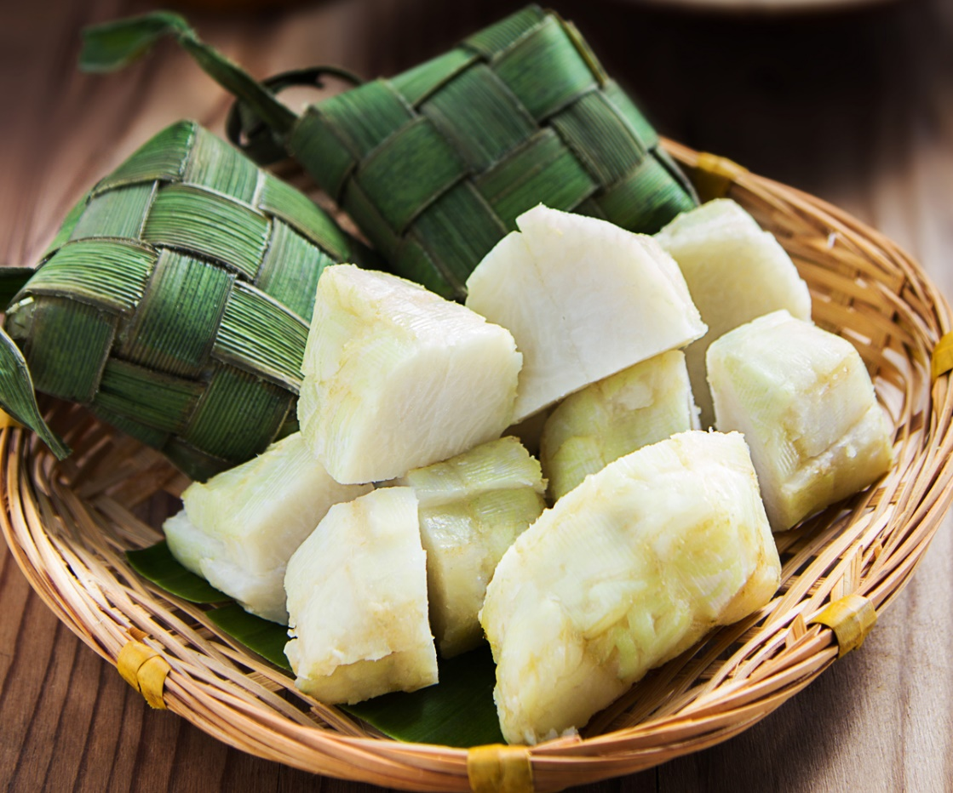
馬來人 Malay
NASI LEMAK
椰漿飯
KETUPAT
菱形粽子

Slide 26
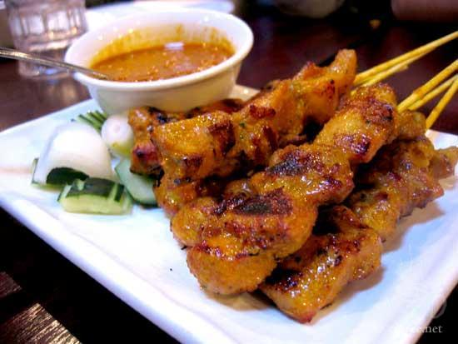
馬來人 Malay
SATAY
沙嗲

Slide 27
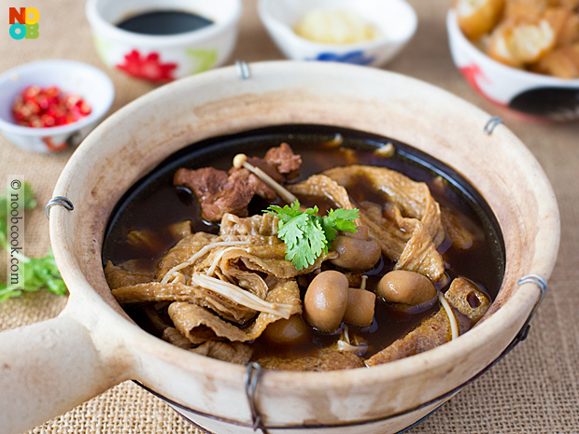
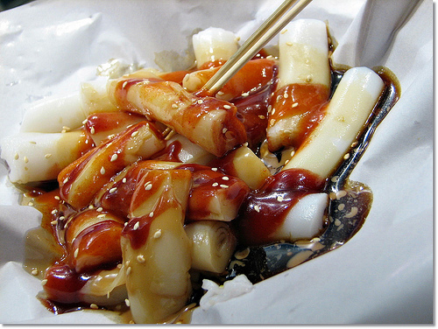
華人 Chinese
BAH KUT TEH
肉骨茶
CHEE CHEONG FUN
豬腸粉

Slide 28
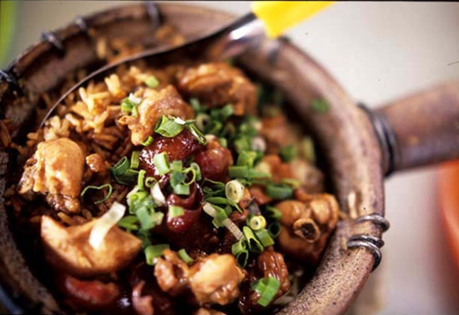
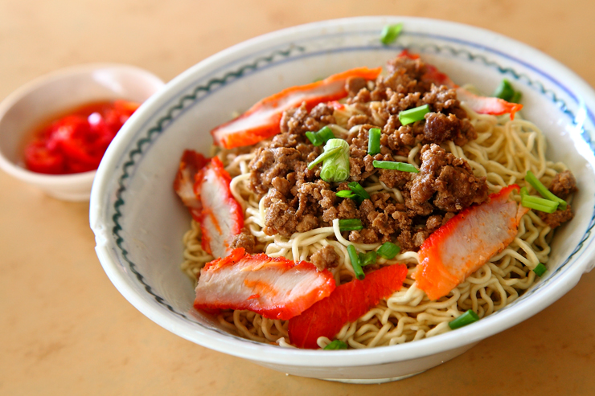
華人 Chinese
CLAYPOT RICE
瓦褒雞飯
KOLO MEE
干撈麵

Slide 29
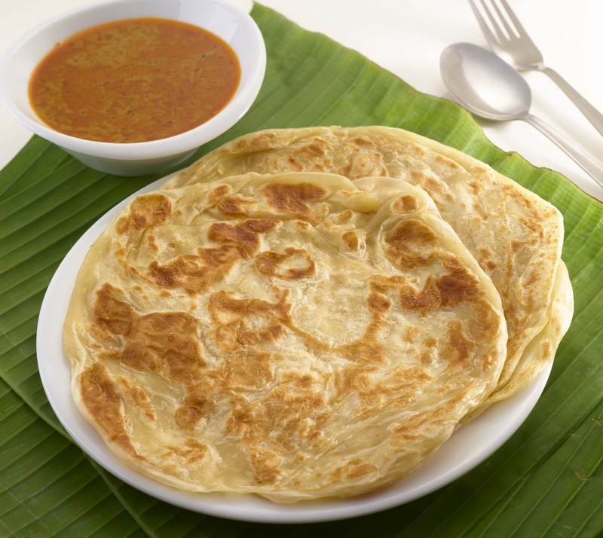
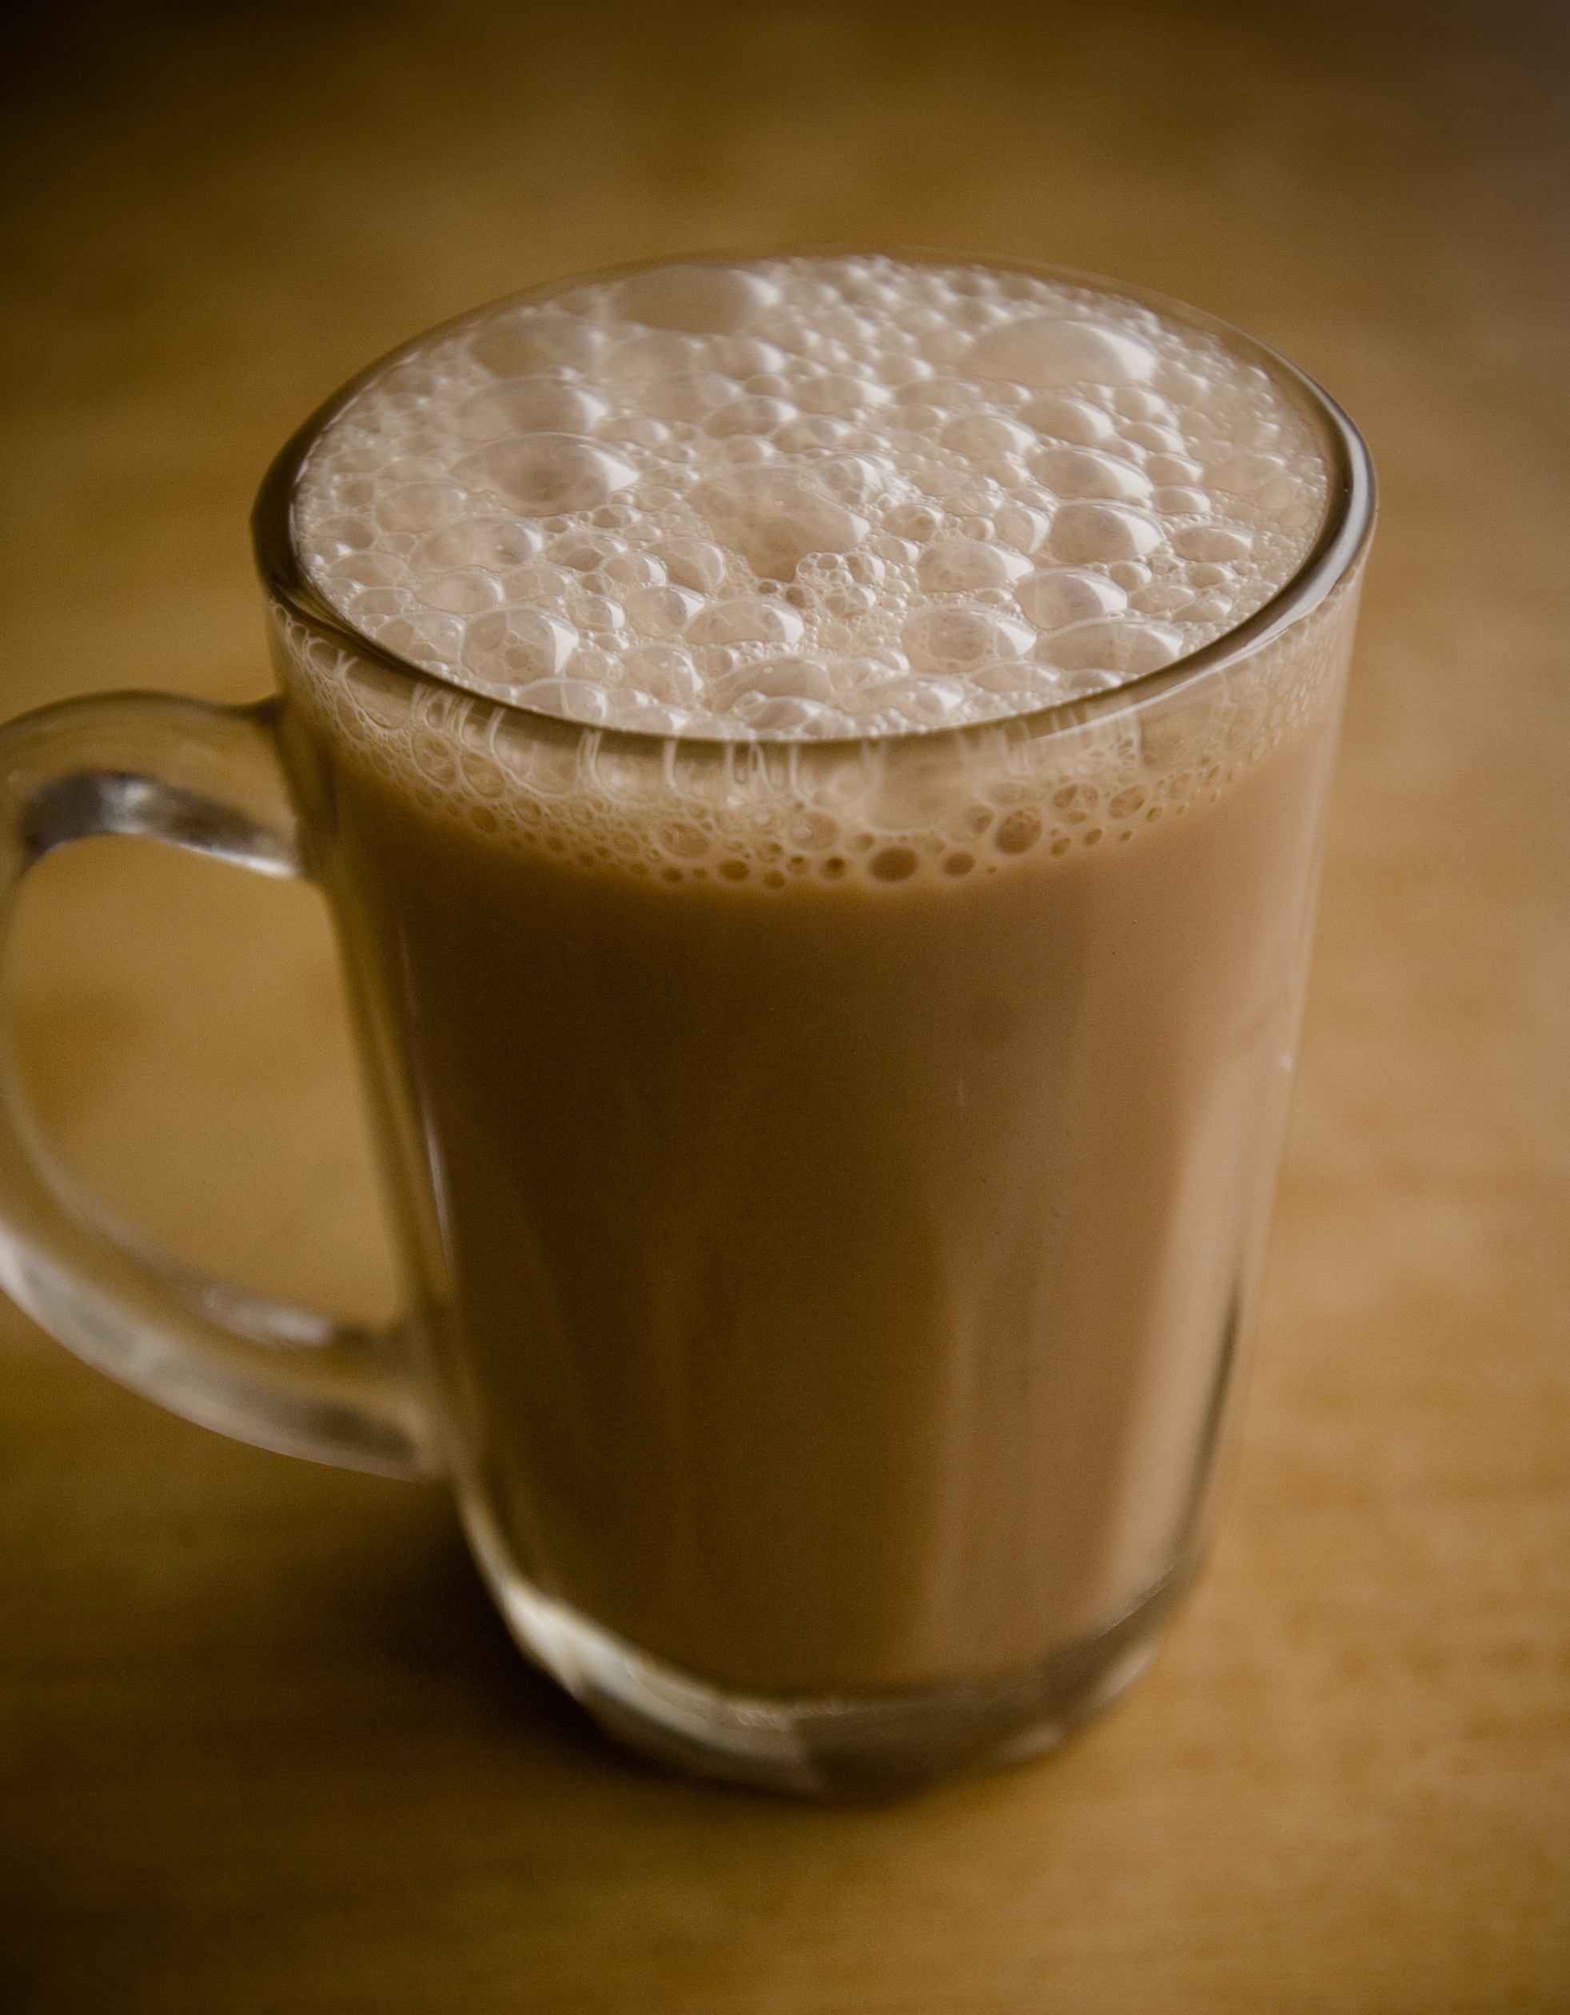
印度人 Indian
ROTI CANAI
印度煎餅
TEH TARIK
拉茶

Slide 30
有獎問答比賽!

Slide 31
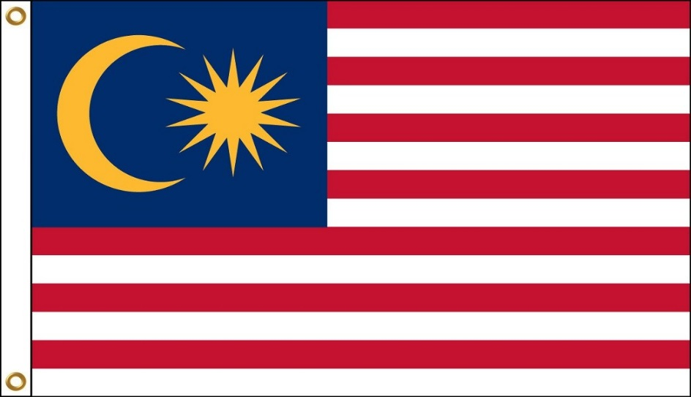
馬來西亞的國旗有幾種顏色？？？

Slide 32
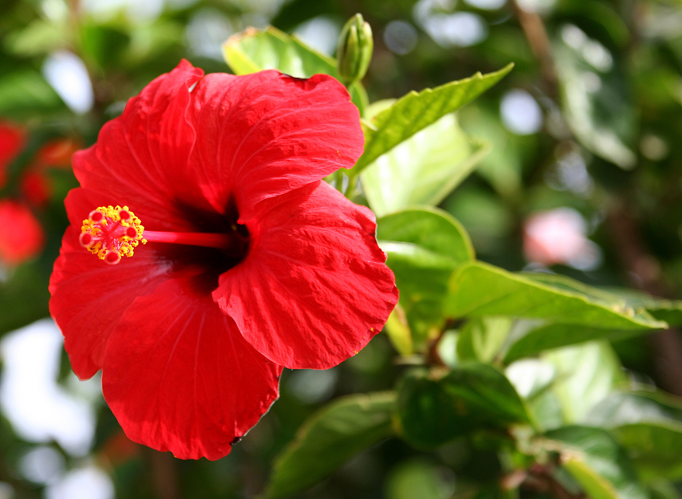
馬來西亞的國花是什麼？？？

Slide 33
馬來西亞的三大種族是什麼？？？

Slide 34
APA KHABAR是什麼意思？？？
APA KHABAR?
你好嗎?

Slide 35
TEH TARIK 拉茶是什麼種族的傳統食物？？？

Slide 36
~THE END~
再見～！
SELAMAT TINGGAL~!
BYE~!

